Slide 1





ゲーム編

Slide 2
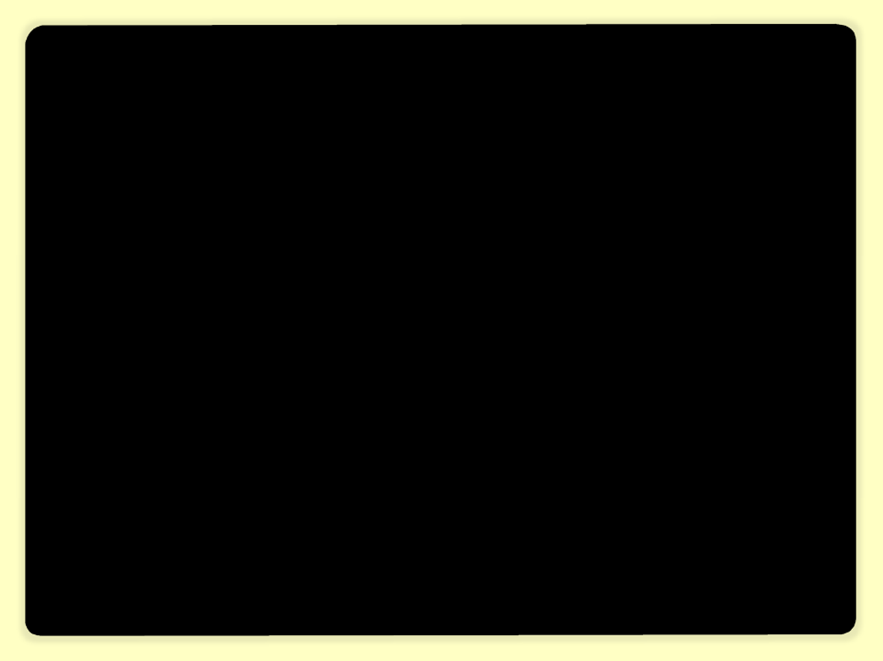
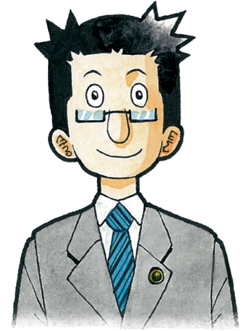


ぜい り し
税 理 士

Slide 3
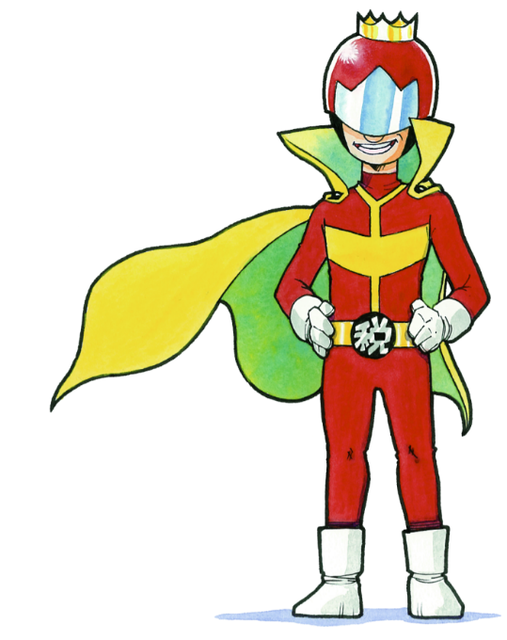



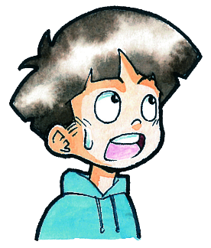



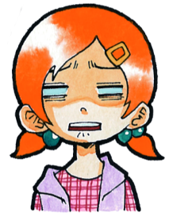



３
この税キングが、君たちに
役立つ税の知識を紹介するよ
呼んでくるから
ちょっと
待っててね
２
かっこいい～！
今日は頼もしい仲間が
来てくれましたよ
・・・
１

Slide 4

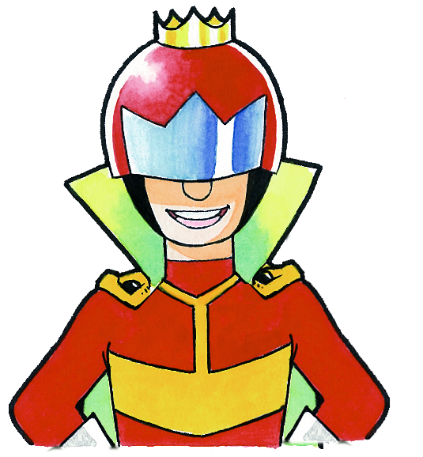

さあ、
ゲームを始めよう！

Slide 5




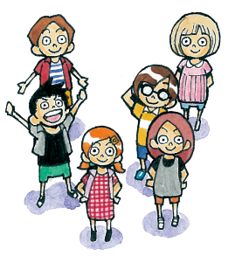
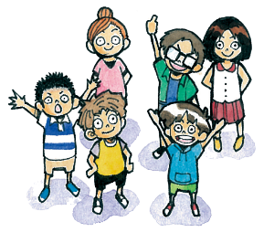
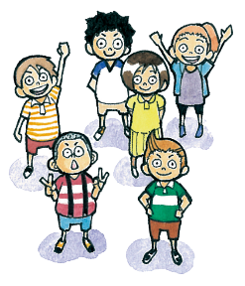

みなさんのクラスを一つの国として考えて、
その中を三つのグループに分けてみましょう。

Slide 6
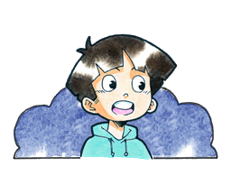










国が必要とするお金が300万円であると設定してみよう。 みんなの所得が同じとき、どのように集めるとよいかな？

Slide 7

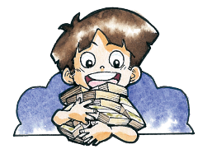






今度は、グループごとに、所得がちがう場合を考えてみよう！
さて、すべてのグループから、
公平に合計300万円の税金を
集めるにはどうしたらよいかな？
みんなで考えてみよう！

Slide 8









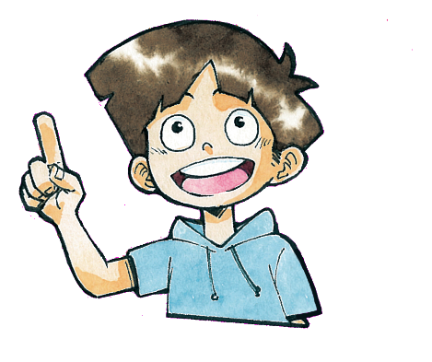

各グループから
100万円ずつ
集めればいいんだよ
みんなは
どう思う？
さっきと
同じだよ！
簡単じゃん！

Slide 9



50万円 － 100万円 ＝ －50万円
そんなのムリよ
Cグループは所得が
50万しかないんだから
100万円も払えないよ
あ…

Slide 10



50万円 － 100万円 ＝ －50万円
700万円 － 100万円 ＝ 600万円
Aグループは100万円出しても
600万円残るのも不公平だよね
う…

Slide 11

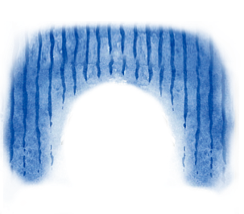



そうだ！
それだ ! !
Aグループは300万円
払っても400万円も
残るね！
300万円全部、
Aグループに払って
もらうのはどうかな？

Slide 12



ちょっと
待ってよ！
それこそ
不公平じゃないか !！

Slide 13


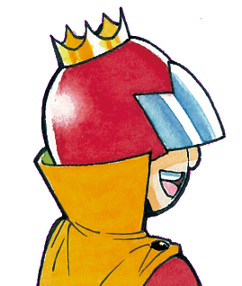


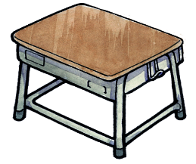
Ａグループだけに頼らず
それぞれのグループから
出し合わないといけないよ
なんだ
ダメかぁ
みんなで一つの国に
生活しているんだからね
当たり前
だよ !！

Slide 14
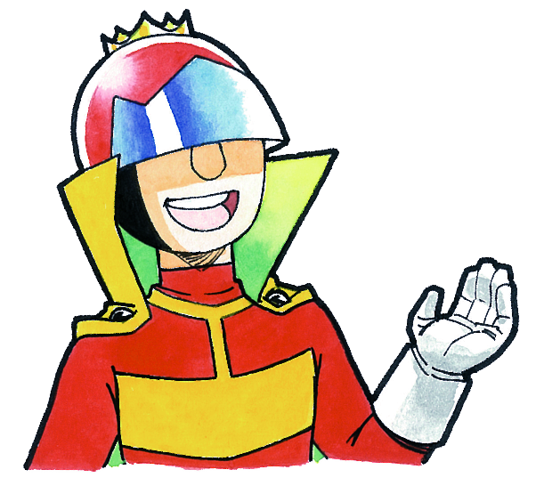
じゃあ、公平なやり方を
みんなで考えてみよう！

Slide 15




30％
210万円 75万円 15万円
合計300万円
ABCみんな合わせると
1000万円だよね。
Aはまだまだ余裕だよね
300万円集めるには、
30％ずつなら
ピッタリだよ！
Cは
まだまだ生活
苦しいよー
合計300万円になったかな？
ヒント！ 同じ率だとどうだろう…
何％だと300万円になるかな？

Slide 16

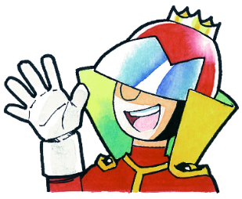
35％
20％
10％
245万円
50万円
5万円
合計300万円
Aに、もう少し多く
出してもらって、
Cは少なめにしたら
どうだろう
色々やり方を思いついたね！
今まで出てきたものを
次のページで整理
してみよう！

Slide 17
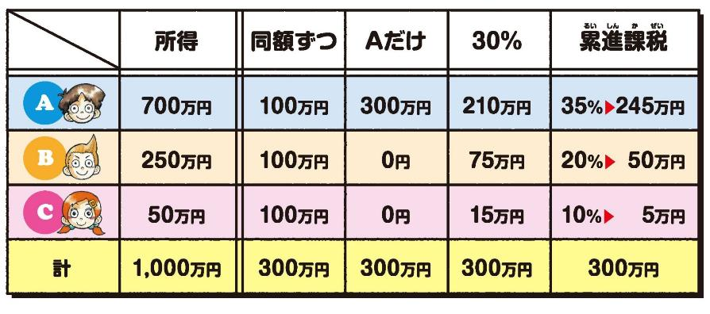
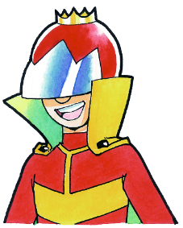

これだけ方法があると
どれが正解かわからなく
なってきたぞー
国ではどの方法に
しましょうか？みんなで
話し合ってみましょう

Slide 18
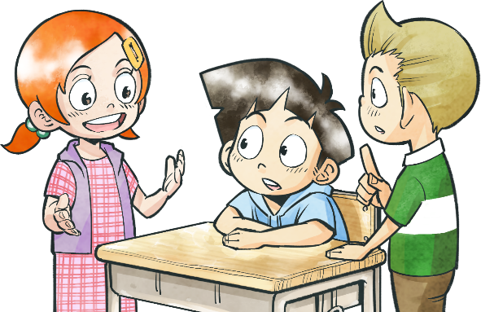

Slide 19
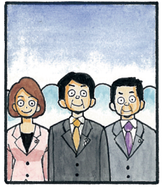




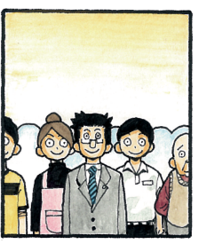
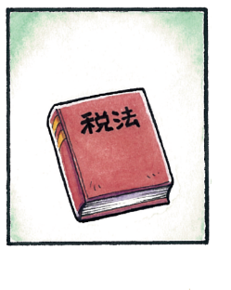


国 会
国会議員
国 民
わたしたち
法 律

Slide 20

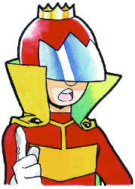
さっきは所得について
税金の集め方を考えたけど、
税金の種類によって、色々な方法を
使い分けているんだよ
例えば・・・

Slide 21
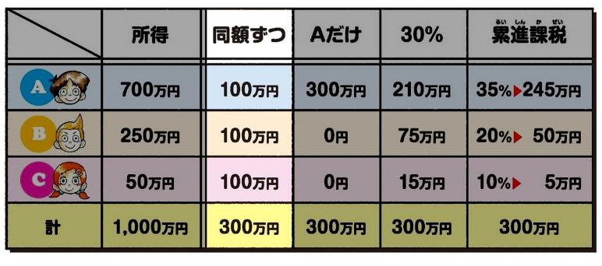
「同額ずつ」の考え方・・・
・消費税
同じものを買った人は
みんな同じ額を支払います

Slide 22
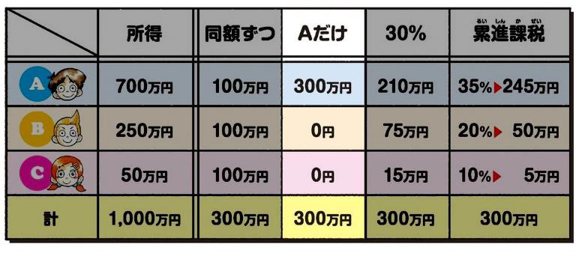
「〇〇だけ」の考え方・・・
・固定資産税 や 自動車税
その税の対象となるものを持って
いる人だけが払います

Slide 23
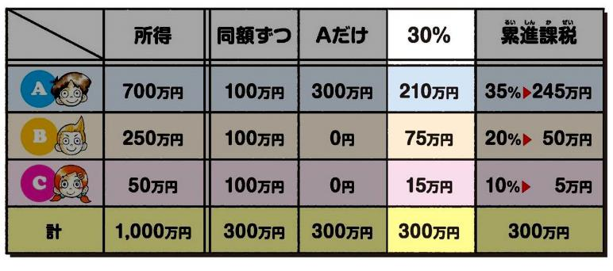
「〇％」の考え方・・・
・法人税 や 住民税（個人）
決められた割合に基づいて
支払います

Slide 24
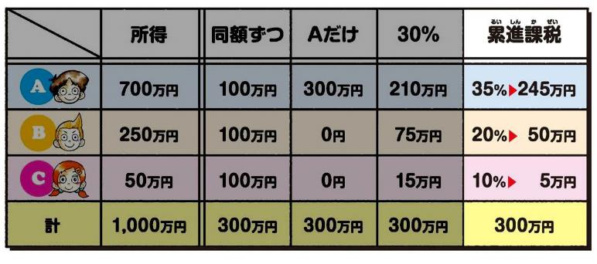
「累進課税」の考え方・・・
・所得税
ゲームでも取り上げた所得税で
使われている考え方ですね

Slide 25
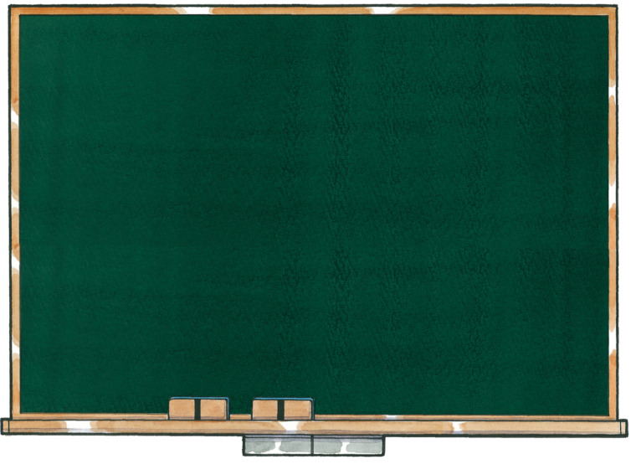
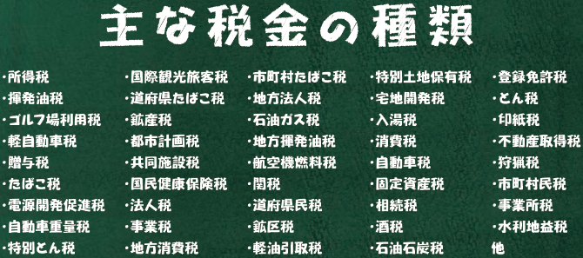
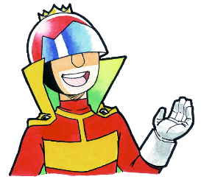


Slide 26
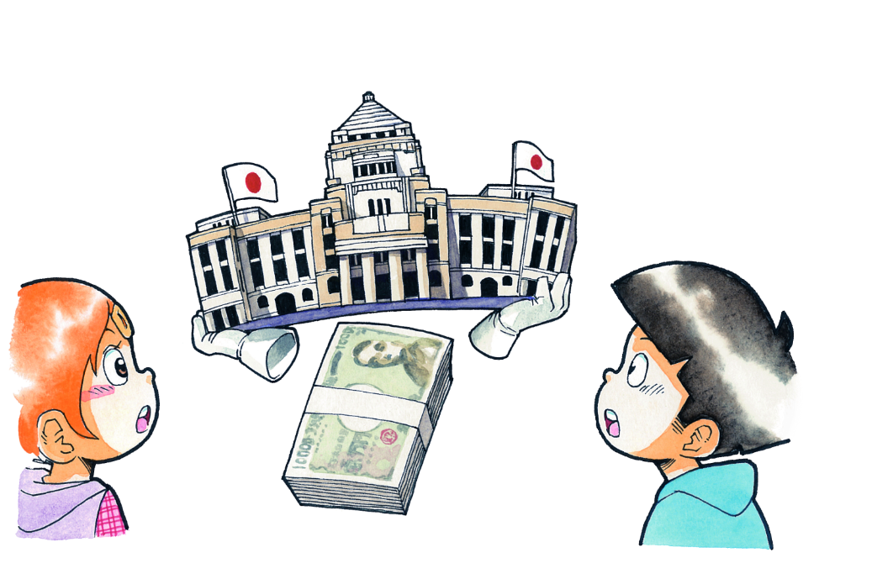

Slide 27

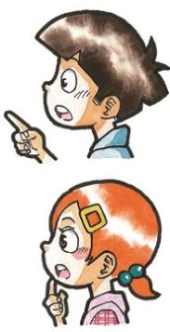
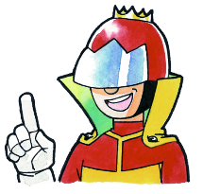
国の一般会計当初予算（歳出）
こくさいひ
国債費
約31兆円
約26％
すごい金額！
一般会計
歳出総額
約１２２兆円
きそてき ざいせいしゅうし
基礎的財政収支
対象経費
約91兆円
約75％
（令和８年度一般会計）
※ 計数については、それぞれ四捨五入によっているので、端数において合計とは
合致しないものがある。

Slide 28
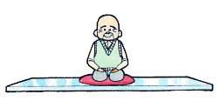

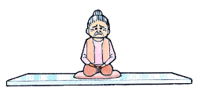



少子高齢化 －65歳以上1人に対する20～64歳の比率－
65歳以上1人に対する20～64歳の比率は・・・
1965
2015
2065
9.1人
2.3人
1.4人
（推計）

Slide 29





国の一般会計当初予算（歳入）
そぜい いんししゅうにゅう
租税及び印紙収入
約84兆円
約69％
本当だ！
一般会計
歳入総額
約１２２兆円
あれ？
税金じゃない
収入があるね
こうさいきん
公債金
約30兆円
約24％
約9兆円
（令和８年度一般会計）
※ 計数については、それぞれ四捨五入によっているので、
端数において合計とは合致しないものがある。

Slide 30
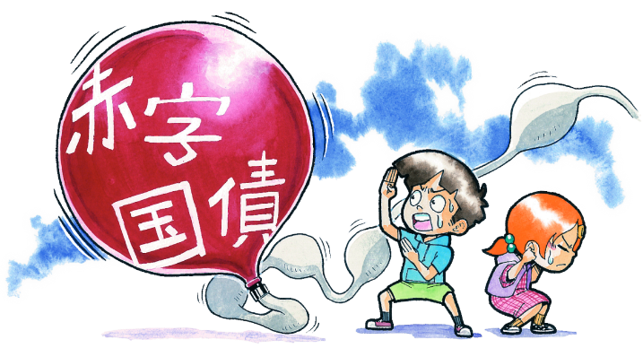

公債残高の推移
１，１４５兆円
※令和８年度は見込み額

Slide 31

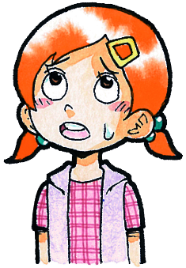
でも、税金の無駄を
なくすなんて
私たちにできることは
あるのかなぁ
ただ単に増税するだけじゃ
だめなんだね

Slide 32


学校のものを
大切に使うよ！
じゃあ私は
ゴミを減らそうと
思う！
１
２

Slide 33



そっか！じゃあ、
ゴミにならないように、
給食を残さず食べることにするよ！！
じゃあ私は
ゴミを減らそうと
思う！
いつもほかの人の分
まで食べてるじゃん！

Slide 34
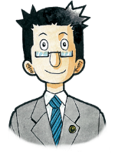
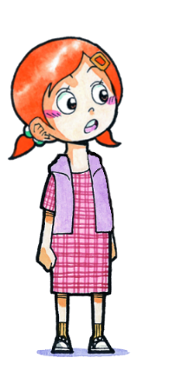
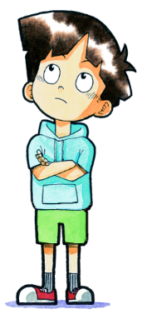
そういえばさ、
先生ってどこに
行ったのかな？

Slide 35

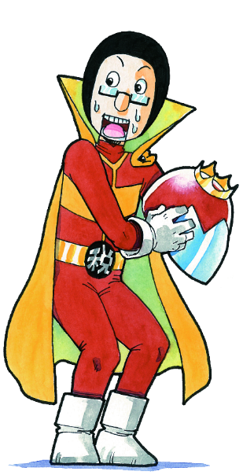

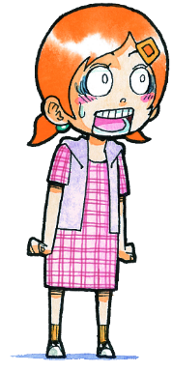
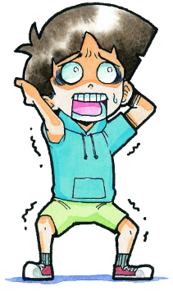

Slide 36
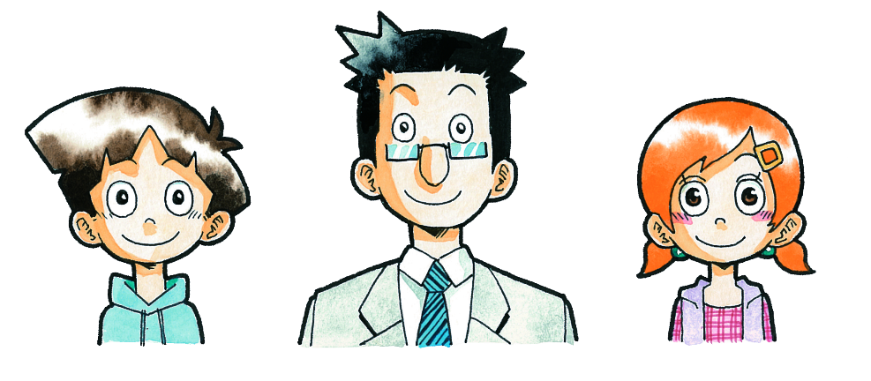
税金はみんなで決めるルールです。
将来、みなさんが決めていくことができます。そのために
「税金について納税のことばかりでなく、税金の使い道にも
関心を持つこと」、「税金をより公平に集めて、限られた大切な財源を有効に使うために何をすべきか考えること」。
これが日本の国民として、大人もそしてみなさんも一緒に考えていくべき課題なのです。

Slide 37
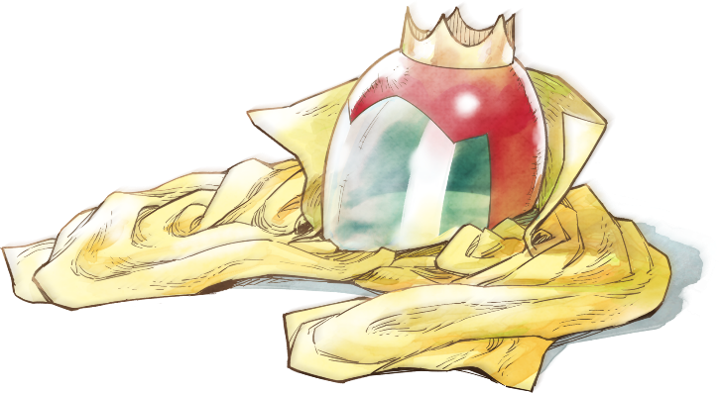
お わ り

